Slide 1
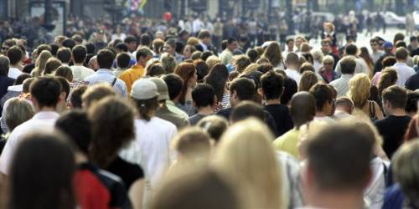
CIVILIZAČNÉ OCHORENIA
https://www.youtube.com/watch?v=M5Znm790zKQ

Slide 2
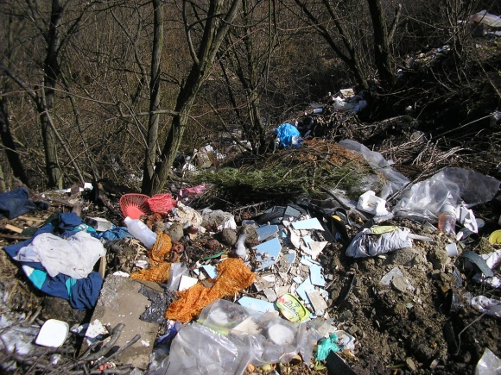

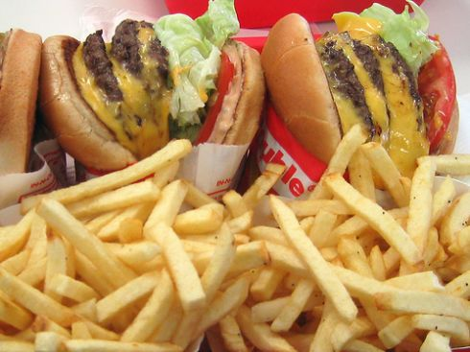
PRÍČINY:

Slide 3
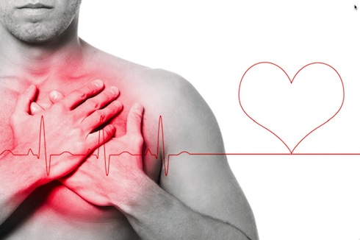

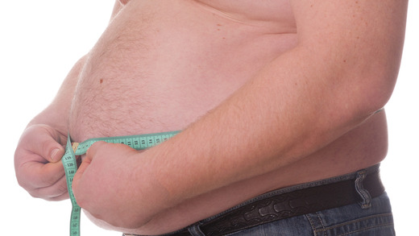


K najčastejším ochoreniam patria:

Slide 4
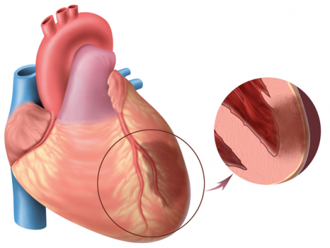
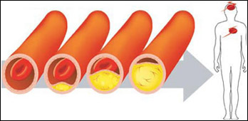
Kardiovaskulárne ochorenia

Slide 5
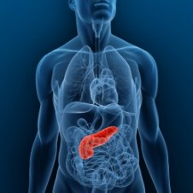
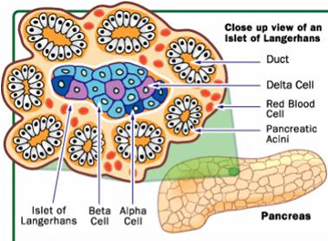
CUKROVKA

Slide 6

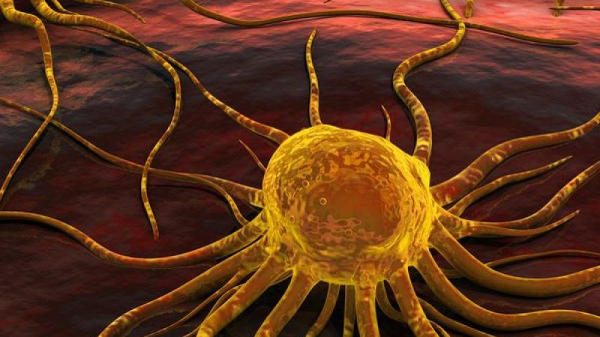
Nádorové ochorenia

Slide 7

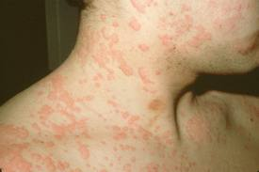
ALERGIE:

Slide 8

OBEZITA

